Slide 1
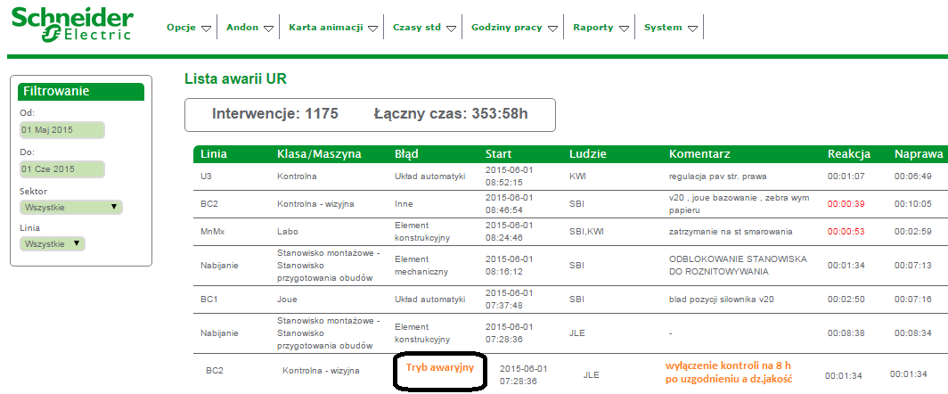
Tryb awaryjny maszyny
Jeśli interwencja mechanika będzie wymagała włączenia trybu awaryjnego maszyny to :
UR konsultuje z działem jakości możliwość uruchomienia trybu awaryjnego
Tryb awaryjny jest tylko na określonych ilościach np. jedno zamówienie, bądź na określony czas np. 8 h
Informację o trybie awaryjnym należy umieścić w Andon
Na czas trwania trybu awaryjnego, umieść specjalną etykietę
TRYB AWARYJNY
W polu Komentarz wpisz: na jak długo tryb awaryjny jest włączony i z jakiej przyczyny np. : kontrola pozycji pastylki i kto zatwierdził włączenie trybu, np.: MSM
Autor: Magda Zacłona Symbol zmiany……A……….
Data przygotowania: 06.06.2015r Nr dokumentu …P010……..

Slide 2
TRYB AWARYJNY

